Slide 1
Capitulo II. El camino hacia la Ciencia Normal
Materia: Seminario de Investigación en Ciencias de la Administración
Maestría: Auditoría
Integrantes:
Pablo Juárez Ramírez
Edgar Benjamín Castañeda Cuevas
Rubi Estefany Saavedra Toledo

Slide 2
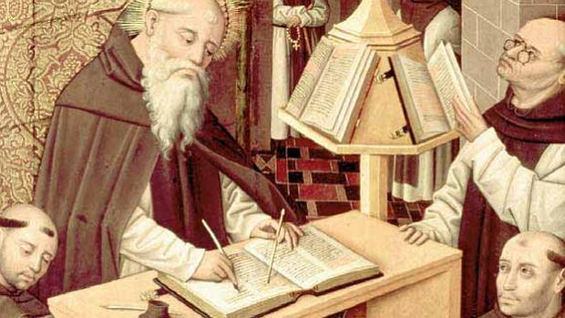
1.- Ciencia Normal
Investigación basada firmemente en una o más realizaciones científicas pasadas, realizaciones que alguna comunidad científica particular reconoce.

Slide 3
2.- Paradigmas
* Ley o Teoría aceptaba que ilustra a muchas de sus aplicaciones.
* Se comparan con experimentos y observaciones.
* Definen problemas y métodos para generación sucesivos de científicos, compartiendo reglas y normas para la práctica científica.

Slide 4
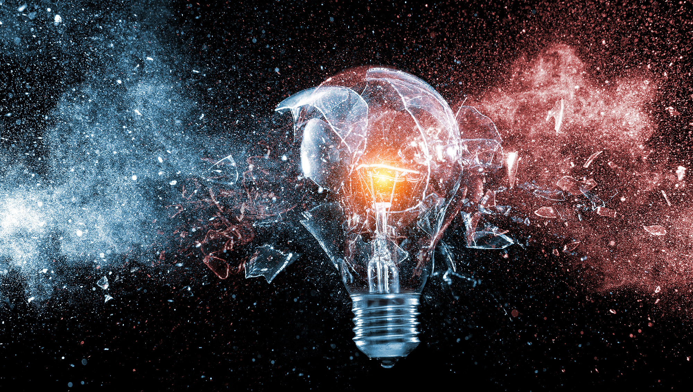
3.- La diversificación
De ideas/teorías, y su comprobación, a través del experimento y observaciones, esto lleva a la transformación de los paradigmas o la revolución científica y transición sucesiva de un paradigma a otro.

Slide 5
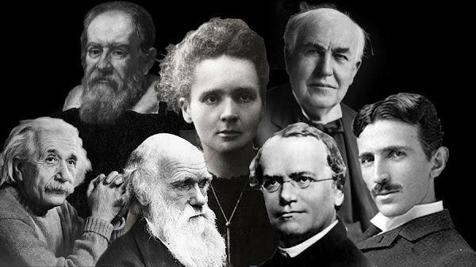
4.- Escuelas
Teorías aceptadas por un grupo de científicos, que llevaron a cabo contribuciones importantes al cuerpo de conceptos, fenómenos y técnicas.

Slide 6
5.- Síntesis
*El surgimiento de un paradigma afecta la estructura del grupo que practica en ese campo.
*En el desarrollo de una ciencia natural, cuando un individuo o grupo produce, por primera vez, una síntesis capaz de atraer a la mayoría de los profesionales de la generación siguiente, las escuelas más antiguas desaparecen.

